Slide 1
Lámpák
Logikai játék
© Tóth József, 2015 http://infotanar.blog.hu

Slide 2
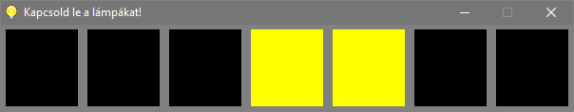
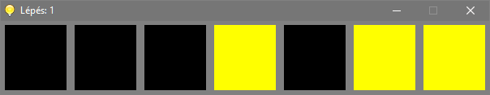
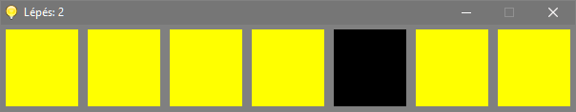
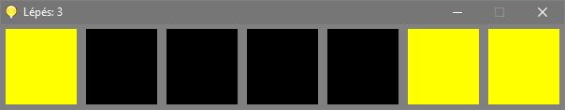
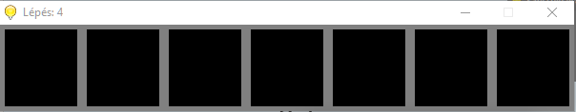
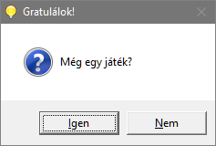
Feladat
X
Készíts játékprogramot a minta alapján!
Induláskor véletlenszerűen legyen felkapcsolva néhány lámpa!
Egy lámpára kattintáskor változzon ellentétesre a lámpa és két szomszédjának állapota!
A két szélső lámpa is legyen szomszédos!
Cél: az összes lámpa lekapcsolása.
X
X
X

Slide 3
Elemek elhelyezése a grid-en
0
1
2
3
4
5
6
0

Slide 4

Importálás
lampak.pyw

Slide 5

Ablak elkészítése
lampak.pyw
Próba!

Slide 6
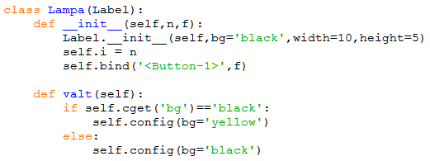
Lampa objektum
lampak.pyw
A Lampa egy olyan címke, amely fekete, 10x5-ös méretű, van egy száma(i), kattintáskor meghívja az f függvényt, és valt() metódusa ellentétesre állítja a színét (fekete <-> sárga).

Slide 7
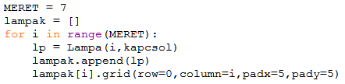
lampak lista létrehozása
El kell készíteni a kapcsol() eseménykezelő függvényt.
lampak.pyw

Slide 8
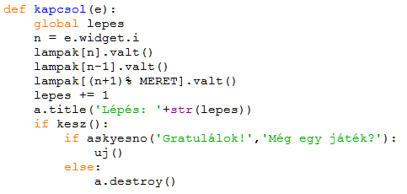
kapcsol() függvény
e: esemény
e.widget: amire kattintottak
X
El kell készíteni a kesz() függvényt.
lampak.pyw

Slide 9

kesz() függvény
Ha egy sárga is van, hamis az eredmény, egyébként igaz.
lampak.pyw

Slide 10
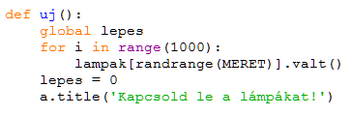

Új játék kezdése
Próba!
Hogyan lehet megoldani a feladatot?
…
lampak.pyw

Slide 11
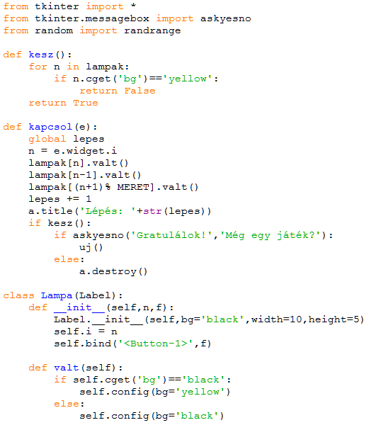
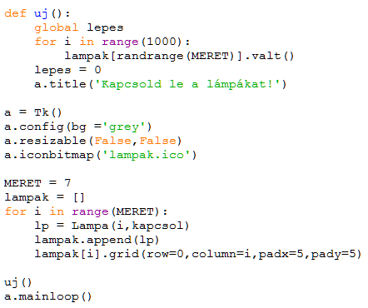

Slide 12
Önálló feladat
Alakítsd át a programot úgy, hogy ne 7, hanem 10 lámpa legyen benne!
Próbáld ki!

